Slide 1
Notes:
Cambiar por logo de León azulado en todas menos la primera

Slide 2
Plan del Personal RICOH
Póliza
Colectiva
Salud

Slide 3
ASPECTOS
GENERALES
Monto asegurado:
$50 000
Póliza de Vida
$10.000
Coaseguro: 20% dentro de la Red
Copago: $15
(consulta externa)
Cobertura Regional
Deducible: $100
(Aplica para medicamentos)
Notes:
Agregar cobertura regional o internacional.

Slide 4
definiciones
Porcentaje que asume el asegurado en todas las coberturas de la póliza, excepto en consulta externa.
Coaseguro
Monto fijo establecido de participación en lo relacionado a consulta externa.
Copago
Participación del asegurado en lo relacionado a los medicamentos.
Deducible
Notes:
Agregar cobertura regional o internacional.

Slide 5
Aspectos
generales
Programa de
Detección Oportuna
Consulta Externa
Farmacia
Servicios Dentales
por accidente
Chequeos
Médicos
ASSA
Medic Móvil

Slide 6
Plan Ambulatorio
Beneficios Quirúrgicos y No Quirúrgicos
Paciente Externo
Servicios Ambulatorios
Procedimiento Quirúrgico y No Quirúrgico. | URA
Medicamentos/ Misceláneos y/o Materiales.
Honorarios Médicos
Por Cirugía Ambulatoria. | URA
Por Anestesiología. | Máximo 30% del cirujano principal
Por Asistente Médico Quirúrgico | Máximo 20% del cirujano principal

Slide 7
Cómo funcionan las coberturas de Paciente Interno y Paciente Externo?
1.
Debe ser pre-autorizado
2.
Aplica el co-aseguro del 20%
3.
Tienen Stop Loss de $5,000 local, es decir es lo máx. que se llega a pagar.

Slide 8
Otros Beneficios
Rehabilitación y Terapia para recobrar una condición perdida a causa de un accidente o problema vascular. | $1,000 Anual
Prótesis y Ortesis | URA
Terapia Física indicada por cualquier médico (se excluyen los fisioterapeutas). | $200 (Razonable de $40 por terapia)
Inhaloterapia | 50% del costo del aparato con límite máximo de $ 75 anual.
Deben ser
pre-autorizados
Aplican por pago
directo

Slide 9
Beneficios Especiales
SIDA - Síndrome de Inmunodeficiencia Adquirida | Límite máximo 15% de la suma asegurada: $7.500
Zapatos Ortopédicos (Hasta los 6 años) | Dos (2) pares al año hasta $60 por par
Deben ser
pre-autorizados
Aplican por reembolso
Beneficios Especiales
Salpingectomía (Solo titulares) | $500 Al Co-aseguro
Vasectomía (Solo titulares) | $250 Al Co-aseguro
No deben ser
pre-autorizados
Aplican por reembolso

Slide 10
En caso de enfermedad solo aplica co-pago de $15
Max. Médico URA $100
Max. Médico Especialista:
$120

Slide 11
Enfermedades Críticas Detalladas
SISTEMA CIRCULATORIO
Crisis y/o Emergencias Hipertensivas.
Dolor Precordial con Dificultad respiratoria.
SISTEMA DERMATOLÓGICO
Reacciones Alérgicas Severas.
SISTEMA DIGESTIVO
Dolor abdominal Severo (Gastritis en crisis, Colitis en Crisis, Cólico Renal en Crisis, Cólico Biliar en Crisis)
Abdomen Agudo Quirúrgico (Apendicitis, Colelitiasis, Quistes de Ovario Rotos, Hernia encarcelada, Torsión de Ovario, Embarazo ectópico, etc.)
Diarrea de Alta Tasa
Sangrados Digestivos Alto y Bajo
Gastroenteritis Aguda Severa
SISTEMA NEUROLÓGICO
Convulsión
Cefalea con déficit neurológico
Descomposición con pérdida de conciencia
SISTEMA ORL
Hemorragias
Dolor de Oído con secreción purulenta
SISTEMA RESPIRATORIO
Asma en Crisis
Infección Respiratoria con dificultad respiratoria
Reacción Alérgica con dificultad respiratoria
Dificultad respiratoria Severa

Slide 12
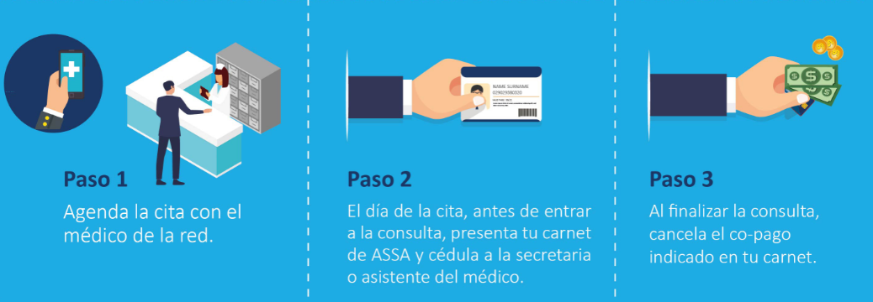
Consulta Externa
Consultas Médicas Externas (General y Especialistas) Consultas con médicos fuera de red pago vía reembolso | Dentro de Red: Médico General y Especialista URA Fuera de Red: para médico general y para médico especialista $90. Aplica copago de $15 máximo por consulta
En los siguientes centros médicos habrá co-pago $0 para consulta con médico general • Hospital Clínica Católica en Guadalupe • Centro Médico La Asunción en Curridabat • Centro Médico San Joaquín en Heredia • Blue Medical en Escazú • Centro Médico GEM en Alajuela • Centro Medico Universal de Cartago

Slide 13
Blue Medical
Escazú
Tel: 4031-4001
Correo: chequeos@mibluemedical.com
Hospital La Católica
Guadalupe
Tel: 2246 – 3525
Correo: atencionprimaria@hospitallacatolica.com
Centros Médicos de RED
ASSA Compañía de Seguros
La Asunción Centro Médico
Curridabat
Tel: 2272 0808 ext 102
Correo:info@centromedicoasuncion.com
Centro Médico San Joaquín
Heredia
Tel: 2265-3147
WhatsApp: 7010-8167
Correo: info@centromedicosanjoaquin.com
Hospital Universal de Cartago
Cartago
Tel: 4052-5700 / 86811360
Correo: seguros@hospitaluniversal.com / info@hospitaluniversal.com

Slide 14
Consulta
Médico General
Consulta
Médico General
Medicamentos
Enfermera
Medicamentos
Enfermera
Exámenes
Exámenes
Servicios Atención Médico Primaria

Slide 15
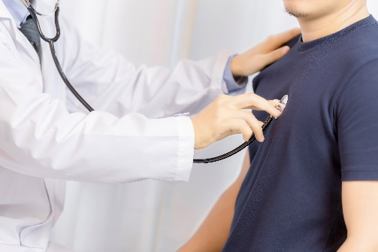
¿Cuándo utilizar Atención Médica Primaria?
Selecciono el centro médico de preferencia.
Indico los datos, nombre, cédula, nombre de la empresa y
motivo de la consulta.
Atención de signos, así como consulta con médico general.
Exámenes especiales
Medicamentos al 100%.
Asegurado satisfecho.

Slide 16
Otros beneficios de consulta externa
Psiquiatría Pago vía reembolso | Max. 10 consultas $60 por consulta con copago
Asesoría Nutricional. Debe haber referencia por un médico y que sea necesario por diagnóstico (adjuntar resultados de laboratorios). Pago vía reembolso. | Máximo seis (6) consultas al año, $42 por consulta. Aplica copago.
Se pueden usar doctores de la red, pero se debe de hacer por reembolso.
Laboratorios e Imagenología. Se requiere que el diagnóstico médico se encuentre detallado en la orden de los exámenes. Se excluyen en esta cobertura los ultrasonidos por maternidad. Proveedores fuera de red, pago vía reembolso. | Máximo Anual por laboratorio: $1,000 Máximo Anual para Imágenes: $1,000 URA. Aplica Co aseguro

Slide 17
Farmacia
Medicamentos Prescritos. Medicamentos Psicotrópicos o Estupefacientes sólo recetados por Psiquiatra. | Máximo Anual: $1,000 Aplica deducible de $100 y coaseguro
Ejemplo aplicación del deducible
Reclamo 1: Consulta Médica en Red $100, asumen $15 nada más, facturas por medicinas de $100, no se devuelve nada al asegurado, todo al deducible, Presentar Reembolso.
Reclamo 2: Facturas por Medicinas y Ultrasonido por $200, 0% al deducible y de los $200 restantes se devuelve al asegurado el 80% es decir en este ejemplo se devolverían $160, el otro 20% lo asume el asegurado $40.
Reclamo 3: Facturas por Laboratorios y Rayos X de $100, se le cobra al asegurado $20 (80% de la factura lo cubre ASSA).

Slide 18
Programa de Detección Incluye Consulta.
Estudios de Detección de Cáncer Mamario. | Una mamografía al año. Mujeres mayores de 40 años
Estudios de Detección de Cáncer Prostático. Antígeno Prostático en sangre. | Un examen al año. Hombres mayores de 40 años
Estudios de Detección de Cáncer Cérvico Uterino. | Un examen al año. Examen de Papanicolaou
Estudios de Detección de Diabetes. | Un examen al año. Asegurados mayores de 40 años. Examen de glucosa
Aplica coaseguro del 20%
Aplican por reembolso

Slide 19
Servicios Dentales (pago vía reembolso)
Atención por Accidente | Cobertura al 100 %
Radiografía Panorámica (sólo terceras molares impactadas o semi impactada) | Sólo muelas del juicio. Aplica coaseguro..
Extracciones Simples o Cirugía (sólo terceras molares impactadas o semi impactadas) | Máximo US$150 c/u. Aplica coaseguro.
Aplica por reembolso
Aplica al coaseguro.
Medicina preventiva (pago vía reembolso), después de los primeros 12 meses para nuevas inclusiones- Aplica solo para titulares
Chequeo Médico Anual (Incluye exámenes y consulta de interpretación de resultados9 | $150 al 100%
Chequeo Oftalmológico. Incluye lentes | $100 al 100%
Aplican por reembolso al 100%
Solo para Titulares

Slide 20
Assa Medic Móvil
Consulta Médica Telefónica
Y
APP ASSA SALUD
Orientación médica (sin costo) para aclarar
dudas, tratamientos o medicamentos, las 24
horas del día los 365 días al año,
por teléfono o video conferencia.
Consulta médica
a domicilio con Co-Pago
Por un co-pago de ₵5,000 cada asegurado
podrá coordinar visita para consulta médica
general (no urgencias) a domicilio
Por un co-pago de ₵5,000 cada asegurado
recibirá cobertura 24/7 de servicio de
ambulancia ante cualquier accidente o crisis
médica (urgencias específicas)
Urgencias con Co-Pago
Para hacer uso de este beneficio se debe de llamar
al número 2503 2799 opción 1.
Notes:
Agregar leyenda.

Slide 21
PROCEDIMIENTOS

Slide 24
Detalles importantes a considerar
Número de atención al asegurado: 2503-2799.
Opción 1: ASSA Medic Móvil
Opción 2: Atención al asegurado
Pre autorizaciones por encima de 300 USD
Correo de Pre autorizaciones: autorizacionescr@assanet.com
(Correo de recepción de formulario BOT)
Consultas de procesos o de pre autorizaciones: asesoriacr@assanet.com
Notes:
5 cadenas de laboratorios a nivel nacional mas Centros médicos

Slide 25
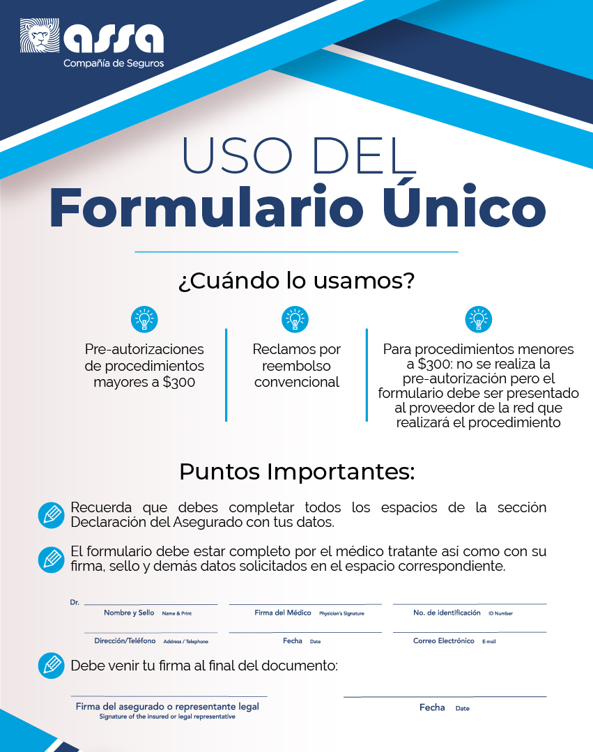

Slide 26
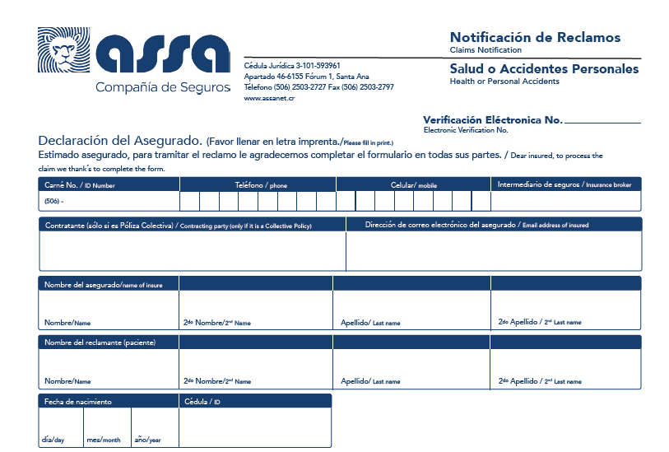
Formulario Único. Parte 1 Asegurado
Siempre debe ser completado, de lo contrario se devuelve el reclamo.

Slide 27
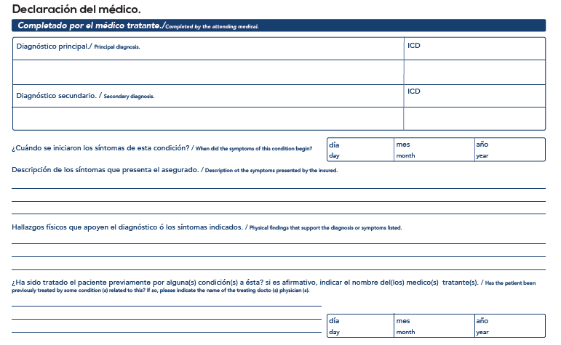
Formulario Único. Parte 2 Doctor

Slide 28
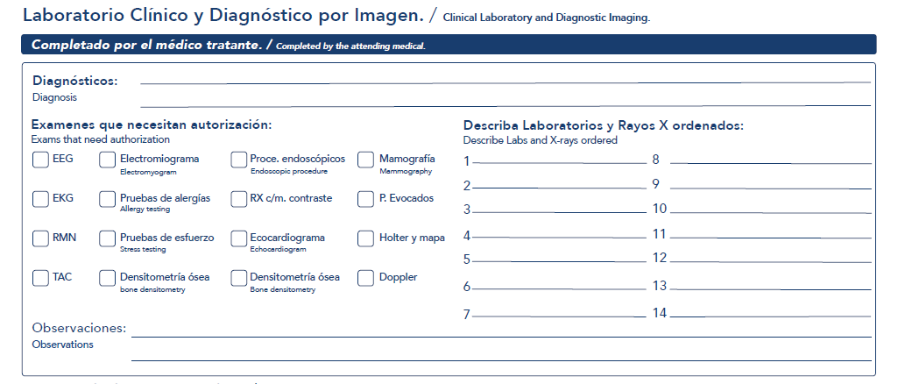
Formulario Único. Parte 2 Doctor
Si no se completan estas secciones en el formulario, el asegurado debe de presentar las recetas entregadas por el médico tratante.

Slide 29
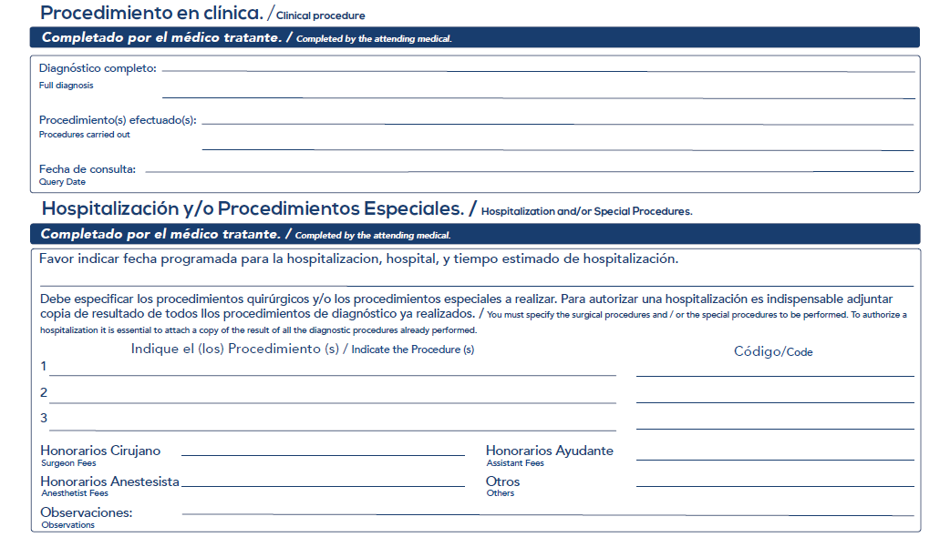
Formulario Único. Parte 2 Doctor

Slide 30
Formulario Único. Parte 2 Doctor

Slide 31
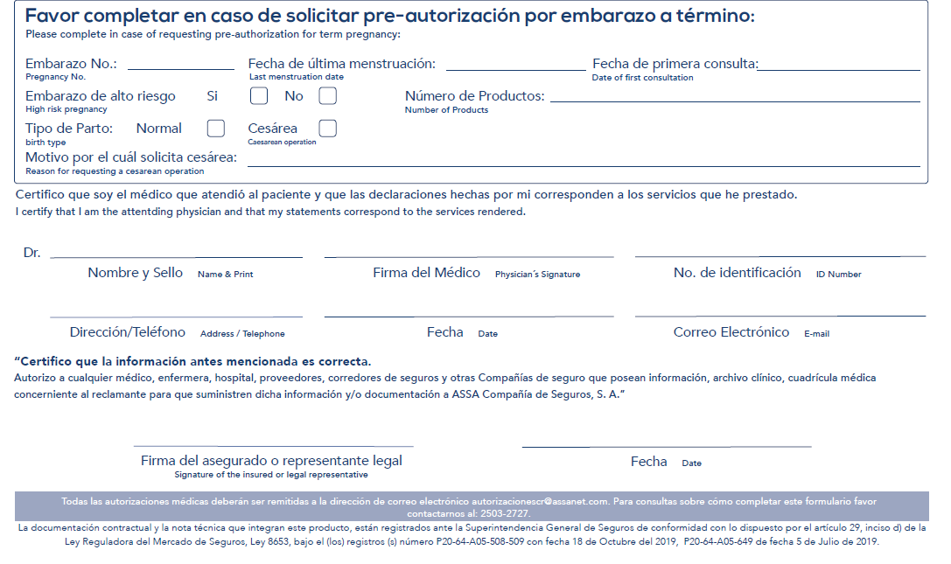
Formulario Único. Parte 2 Doctor y debe firmarlo el asegurado:
Sin firmas del asegurado y del médico se devuelve el reclamo.

Slide 32
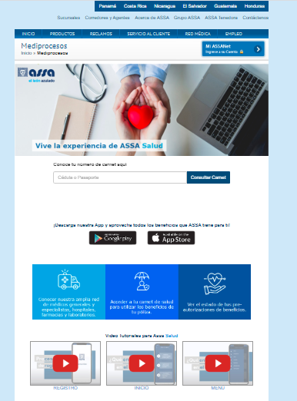
Consulta de Carnets
1) Accede a:
https://www.assanet.cr/mediprocesos/
2) Pon tú número de cédula
3) Obtén tú carnet.
Notes:
5 cadenas de laboratorios a nivel nacional mas Centros médicos

Slide 33
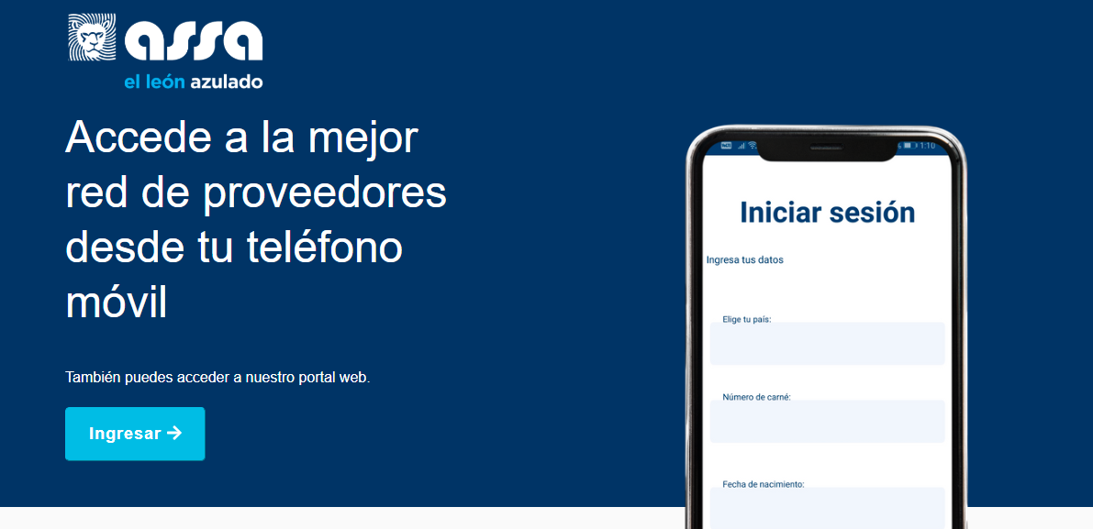
Acceso al APP vía WEB
https://assa.mediprocesos.com/home

Slide 34
CONTACTOS:
Teléfonos PRISMA:
4070-1122
Contacto Asesor de Seguros:
Lic. Esteban Ulate J.
eulate@segurosprismacr.com
Cel. 8851-9706 Whatsapp
Ejecutivos de la Cuenta RICOH
Reclamos por reembolso y pago directo:
Gustavo Vega: 8672-8454 Whatsapp
Michelle Chacón: 7106-8883 Whatsapp
Emergencias – Preautorizaciones:
gvega@segurosprismacr.com
mchacon@segurosprismacr.com
Notes:
Cambiar por logo de León azulado en todas menos la primera

Slide 35
Consultas
MUCHAS GRACIAS
Notes:
Cambiar por logo de León azulado en todas menos la primera

